Slide 1
第四章 功和能

Slide 2





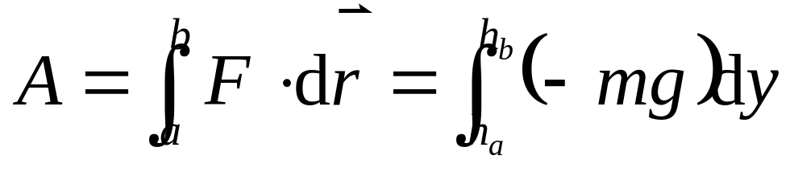


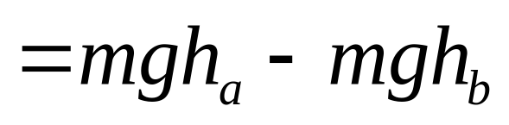




§4.3 保守力与非保守力·势能
一、保守力与非保守力
1.重力作功

Slide 3
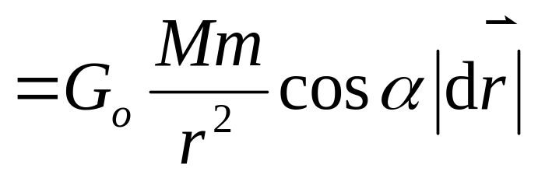


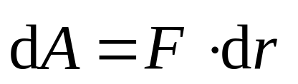
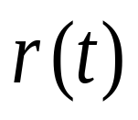



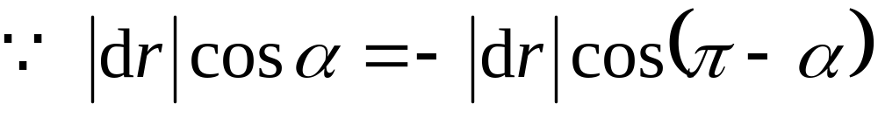


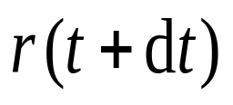
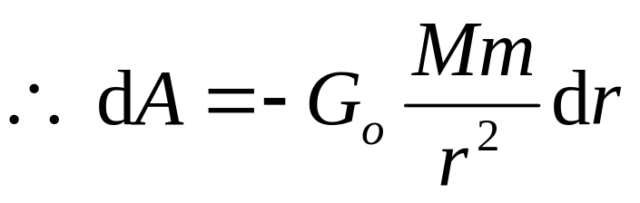



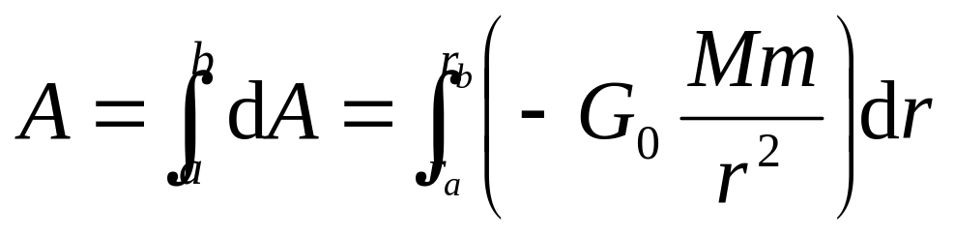
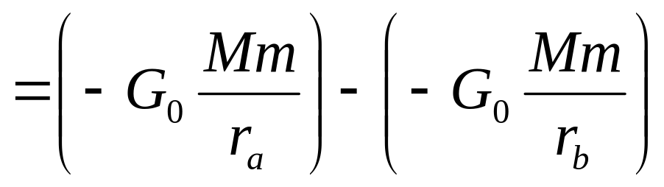
2.万有引力作功

Slide 4
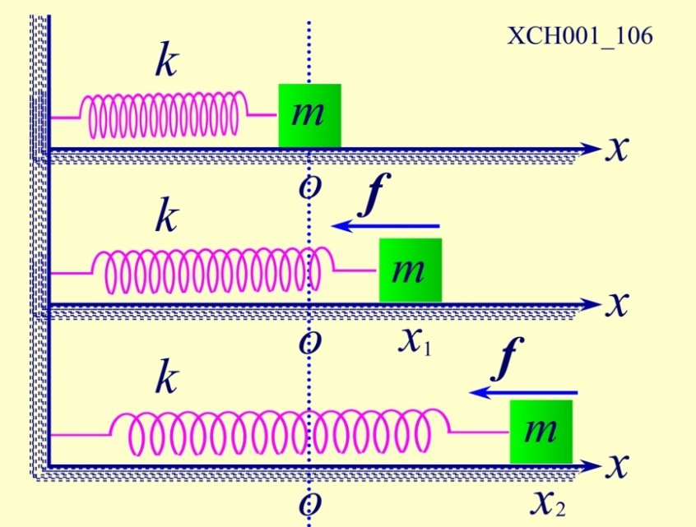

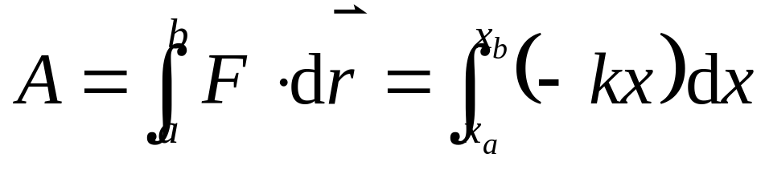
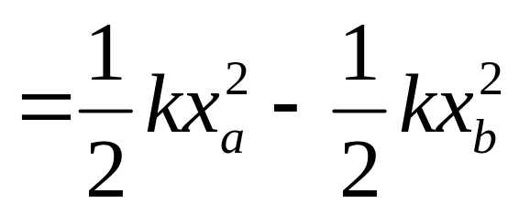

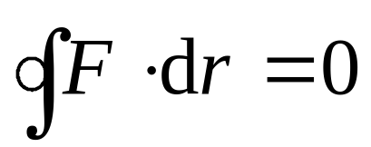




3.弹性力作功
a
b
功的大小只与物体的始末位置有关，而与所经历的路径无关。或者说，力沿闭合路径所作的功等于零。这种力叫保守力。不具备这种性质的力叫非保守力。
若 则称 为保守力

Slide 5
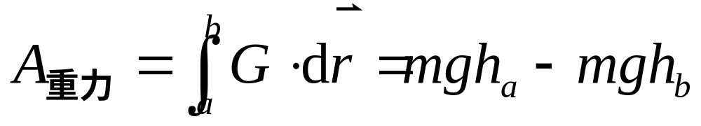
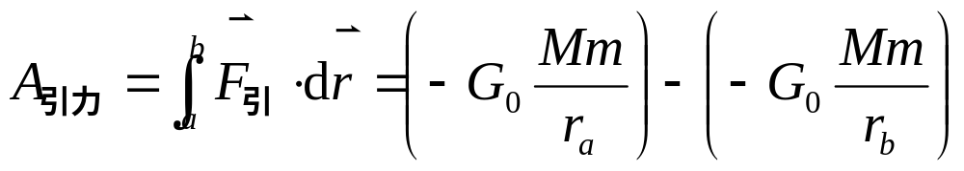
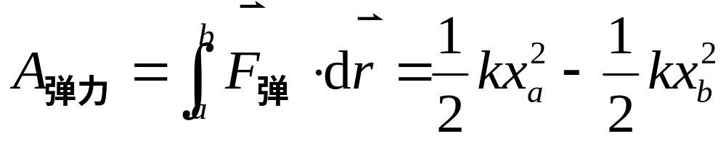
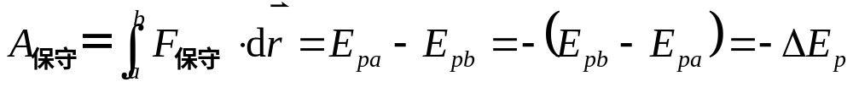
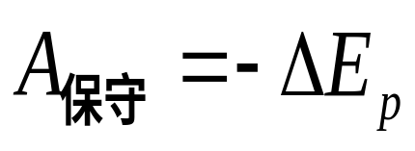
二、势能

Slide 6
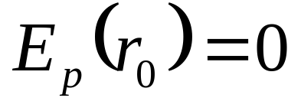
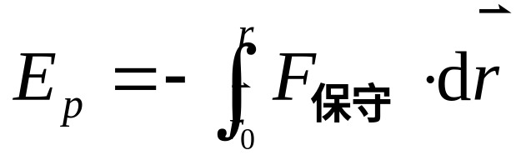
取
即：质点在保守力场中某点的势能，在量值上等于质点从势能零点移动到该点的过程中保守力所作功的负值。
注意：
势能是相对量，要确定某一位置的势能，必须选取势能为零的参考点。在理论上，零势能点的选取是任意的。在实际应用中，有习惯取法。

Slide 7
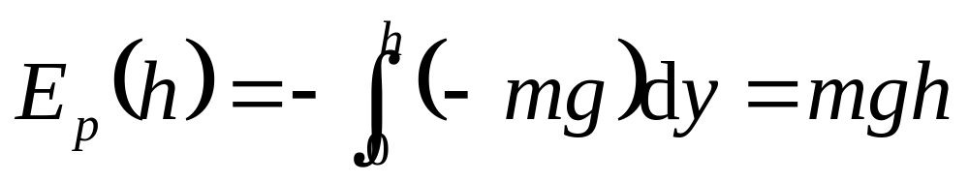
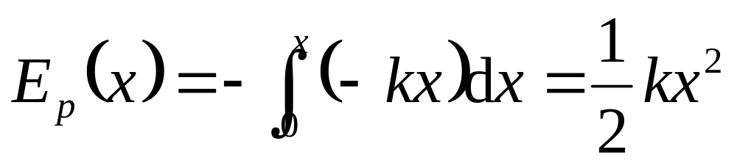
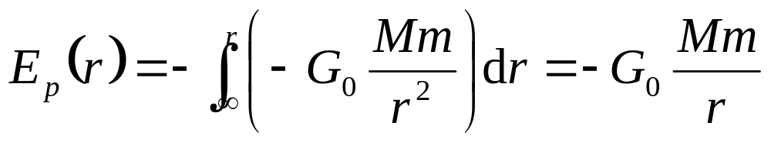
1.重力势能
（取地面为势能零点）
2.弹性势能
（取弹簧原长时为势能零点）
3.引力势能
（取无穷远处为势能零点）

Slide 8
小结：
只有保守力才能引入势能的概念。
系统共有：属于具有保守力相互作用的质点系统。
势能具有相对性，势能大小与势能零点的选取有关。
两点间的势能差是绝对的。

Slide 9
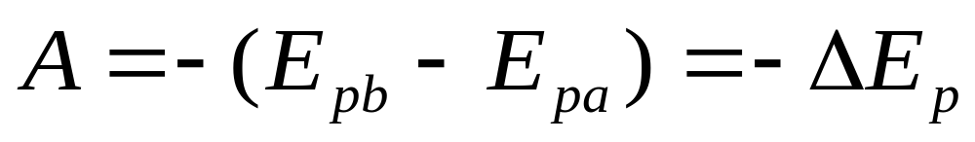
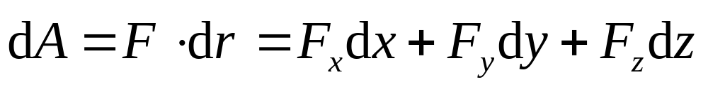
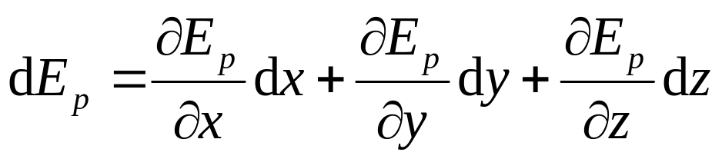
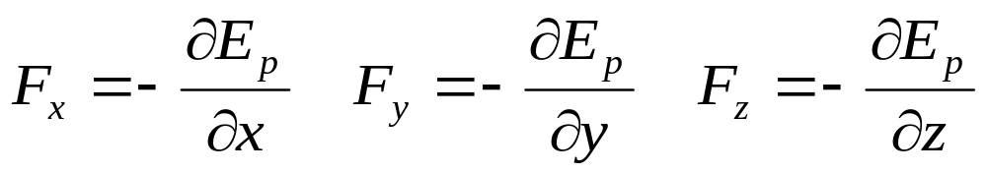
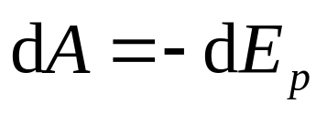
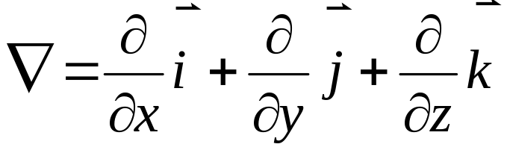
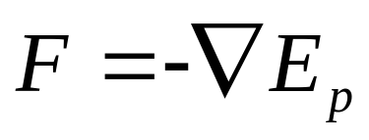
保守力与势能的关系
1）保守力作功等于势能增量的负值。
2）保守力等于势能梯度的负值。

Slide 10
作业：
P152 4.3.3, 4.3.5
4.4.1
4.5.2
4.6.5, 4.6.9

Slide 11
The end！

